Slide 1
Великая Отечественная война
1941 – 1945 гг.
Автор: Чигодарь Андрей 1«А»

Slide 2
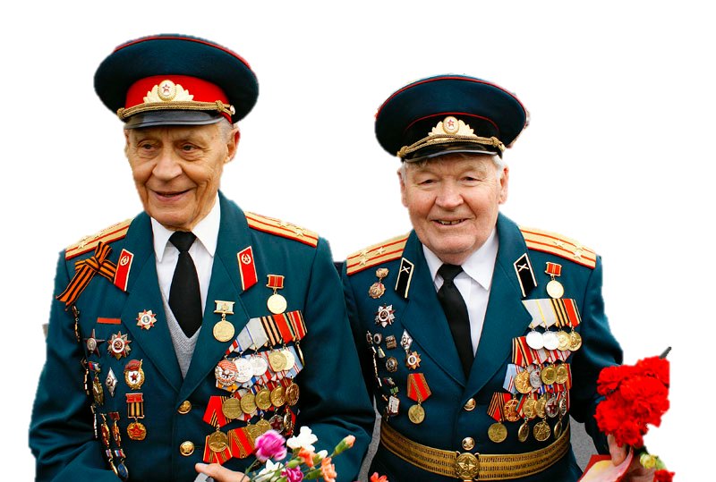
Майский праздник – День Победы Отмечает вся страна. Надевают наши деды Боевые ордена.

